Slide 2
python 설치

Slide 3
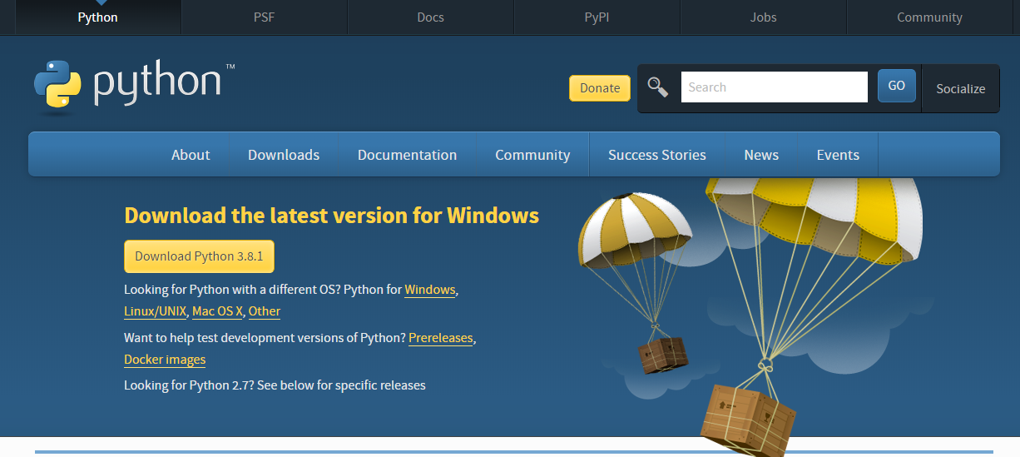
IDLE 설치
파이썬은 오픈소스라 무료로 설치하고 사용할 수 있습니다.
https://www.python.org/ 홈페이지 접속 또는 인터넷창에 ‘python’ 검색
최신버전으로 다운로드

Slide 4
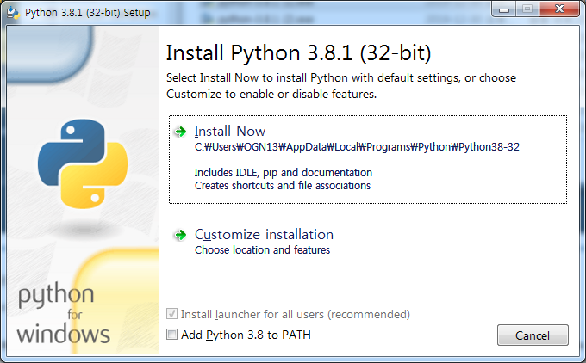
IDLE 설치
설치파일을 열면 아래와 같은 창이 나오는데 설치버튼을 누르기 전에 반드시
아래의 add python 3.6 to PATH를 선택해줘야 합니다.

Slide 5
Visual Studio Code 설치

Slide 6
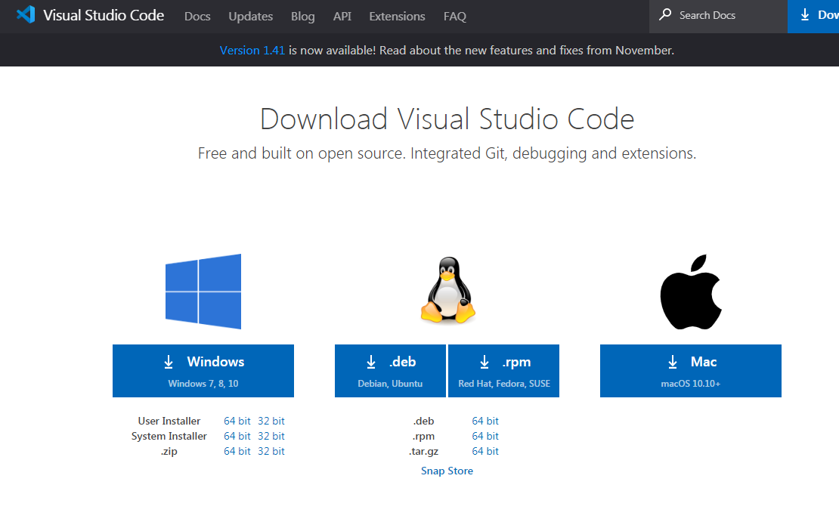
Visual Studio Code 설치

Slide 7
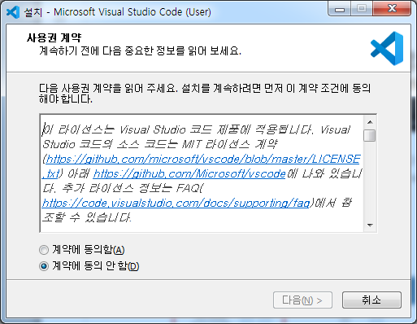
Visual Studio Code 설치

Slide 8
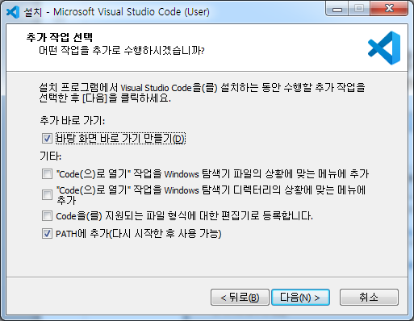
Visual Studio Code 설치

Slide 9
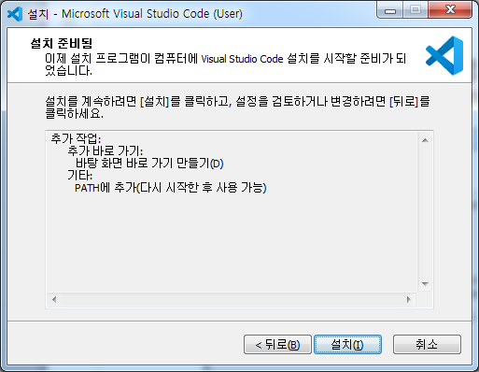
Visual Studio Code 설치

Slide 10
Visual Studio Code 설치

Slide 11
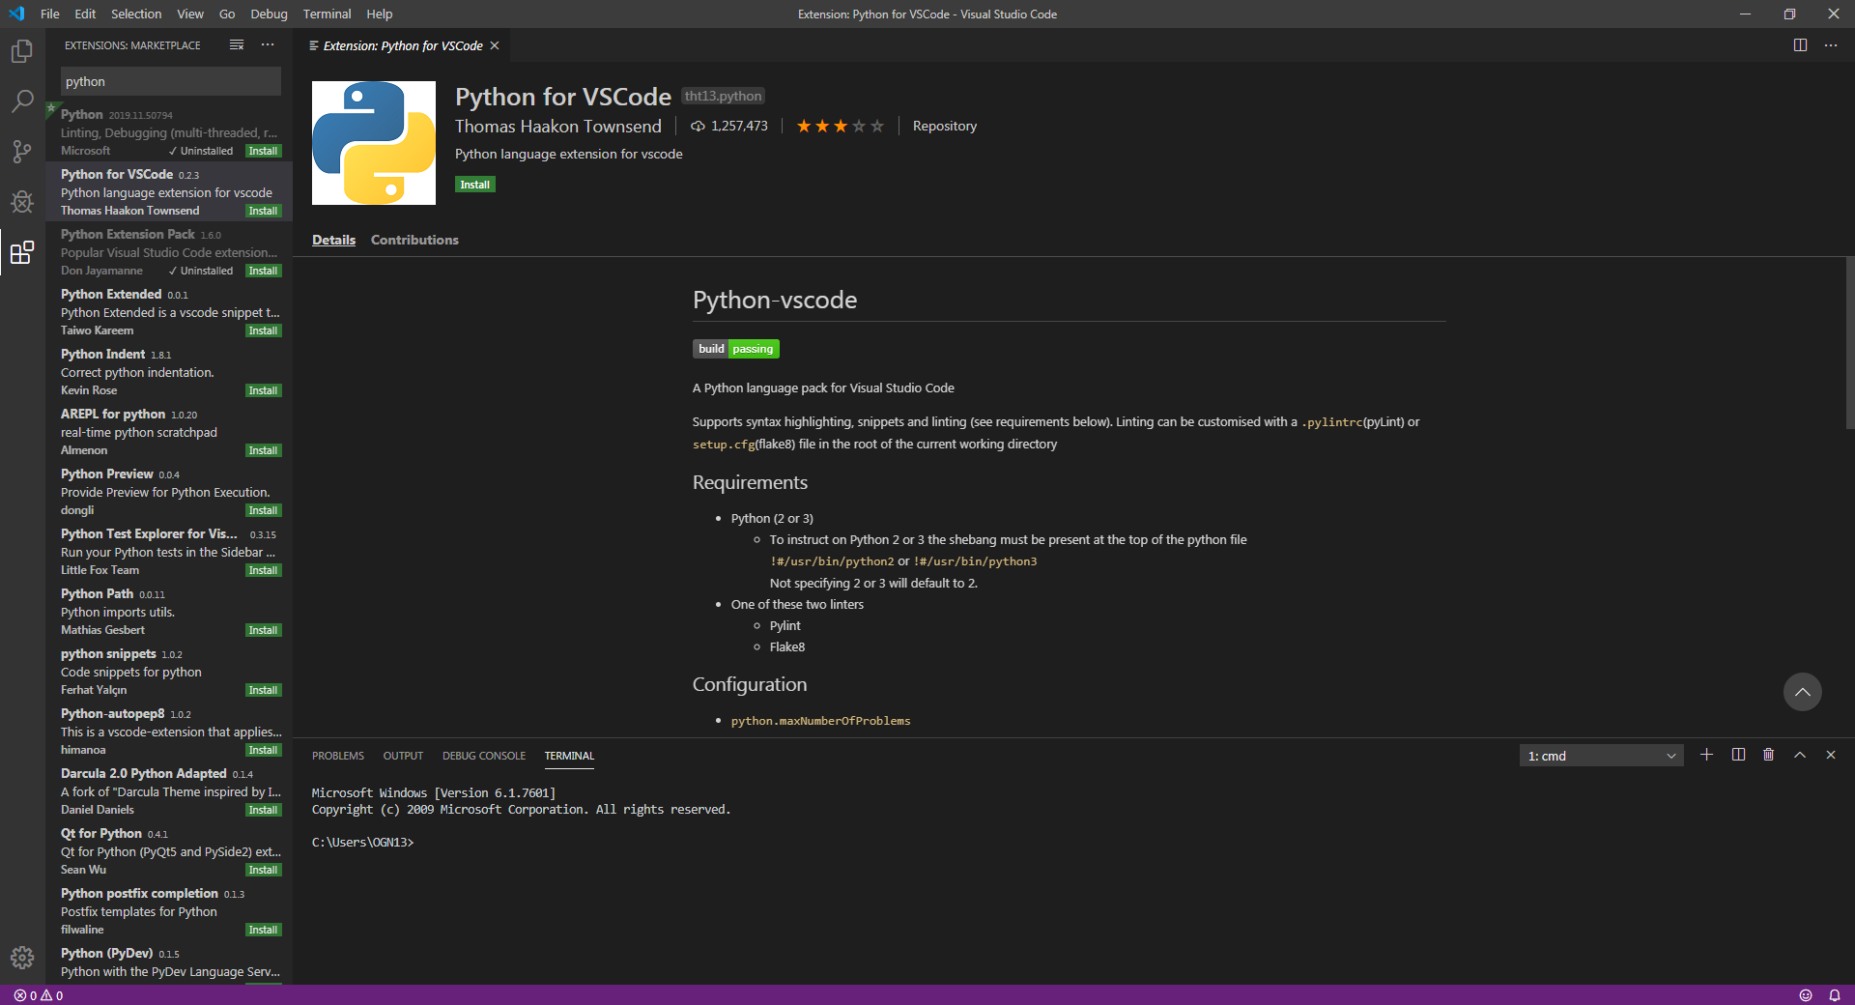
Visual Studio Code 설치

Slide 12
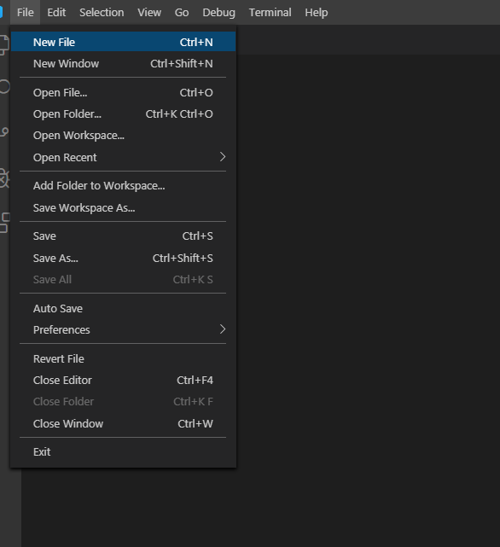
Visual Studio Code 설치

Slide 13
Visual Studio Code 설치

Slide 14
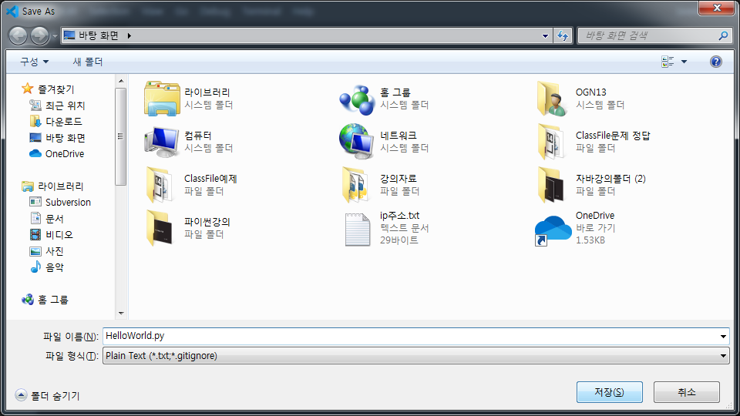
Visual Studio Code 설치

Slide 15
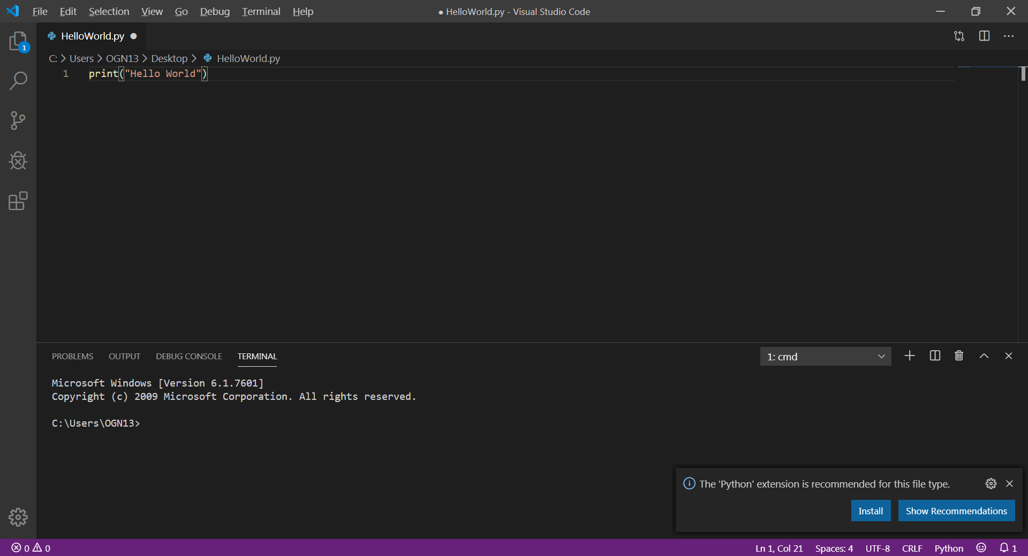
Visual Studio Code 설치
F5 -> 실행

